Slide 1
가상현실 농장 시뮬레이터
컴퓨터소프트웨어 공학과 졸업 작품 발표
농장주와 농노들 조
20153238 김일환
20153231 남영우
20153240 김현직
20173237 김희정
20173114 권미소

Slide 2
목차
[프로젝트 소개]
프로젝트 설명
기존 문제점 분석 및 요구사항
프로젝트 배경과 필요성
[프로젝트 수행 내용]
프로그램 분석
프로그램 설계
구현
테스팅
[프로젝트 결과]
수행 결과
달성도
활용 방안 및 기대성과

Slide 3
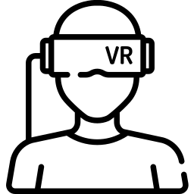

프로젝트 설명
“VR 기기를 이용한
모바일농장 시뮬레이션 게임”
VR 기기
구글 카드보드 이용
컨트롤러
아두이노를 사용한
스틱형 컨트롤러 &
일반 모바일 게임 컨트롤러
휴대폰
모바일 게임 제작

Slide 4
특징 목록
연번 | 우선순위 | 특징
F-01 | 2 | VR고글을 착용했을 때 스마트폰을 사용하지 않고 게임 조작이 가능해야 함
F-02 | 1 | 스마트폰을 이용하여 게임이 가능하도록 기본적인 게임 환경을 구축 해야함.
F-03 | 2 | 게임 파일 및 진행 상태 등을 저장 가능해야 함.
F-04 | 3 | 게임에 집중도 등을 높이기 위한 오브젝트 및 소리가 필요
F-05 | 1 | 플레이어가 맵을 보고 맵 안에서 움직일 수 있어야 함.
F-06 | 1 | 플레이어가 밭에 농작물을 심고 수확할 수 있어야 함..
F-07 | 3 | 플레이어가 시장에서 물건을 구매, 판매할 수 있어야 함.
F-08 | 2 | 플레이어가 자신이 가지고 있는 아이템을 확인할 수 있어야 함.
F-09 | 3 | 날짜가 변경될 때 농작물의 성장 상태도 바뀌어야 함
F-10 | 4 | 농작물에 물을 제때 주지 않으면 시듬.
F-11 | 1 | 플레이어가 버튼을 통해서 원하는 동작을 할 수 있어야 함.
F-12 | 2 | 별도의 네트워크 연결 없이 게임을 진행할 수 있음.
F-13 | 3 | 상황에 따라 다른 BGM을 들을 수 있음.
F-14 | 4 | 플레이어가 농사를 지을 때 사용하는 도구가 구분되어 있어야 함.
F-15 | 4 | 로딩이 길어질 때 플레이어에게 로딩 창을 보여줌.
F-16 | 4 | 플레이어의 시간대에 맞게 낮과 밤을 구현.

Slide 5
관련 기술
도구 | 설명
 | VR 게임 구현 도구로 게임 개발 툴 중에 가장 유명한 유니티를 사용하였다.
 | 안드로이드 환경에서 게임을 개발하기 위하여 안드로이드 스튜디오의 SDK를 사용하였다.
 | 아두이노를 통해서 블루투스와 조이스틱을 게임과 연동할 수 있다.

Slide 6




사용한 도구
도구 | 설명
 | 로컬 환경에서 데이터베이스를 사용할 수 있도록 하였다.
 | SonarQube를 사용해서 정적 분석을 하고 프로그램 결함을 제거하였다.
 | GitHub를 통해서 팀원간 형상 관리를 진행하였다.

Slide 7
이해 당사자 요구사항
연번 | 이해 당사자 | 요구사항
St-01 | 게임 기획자 | 사용자들이 외부로 나가지 않고도 농업이나 현실을 간접적으로 체험 가능함. 단순한 체험 만이 아니라 게임 속에서 찾을 수 있는 목적이나 성취감이 있어야 함.
St-02 | 게임 사용자 | 많을 돈을 사용하지 않으면서 가상현실을 즐겼으면 함. 가상현실에서 다양한 행동, 체험이 가능했으면 함. 가상현실뿐 아니라 일반 게임처럼 즐기길 원함.
St-03 | 개발자 | 저렴하게 많은 사람이 게임을 즐길 수 있도록 대중적으로 가지고 있는 스마트폰 게임으로 개발하기를 원함. 게임에 필요한 컨트롤러는 간단한 조작으로 많은 행동이 가능하도록 함.

Slide 8
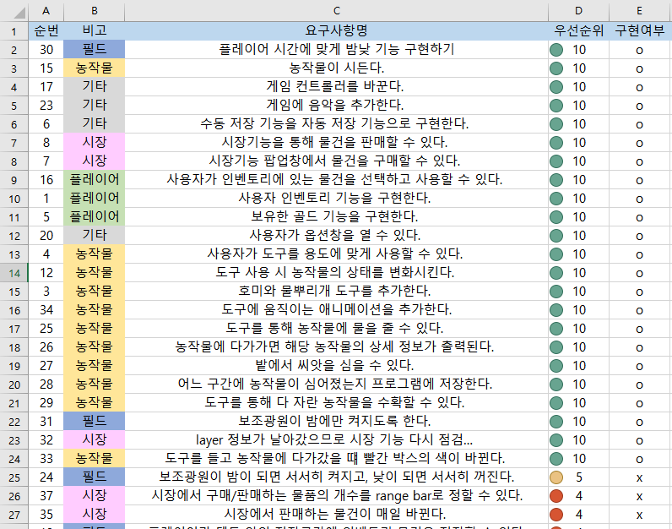
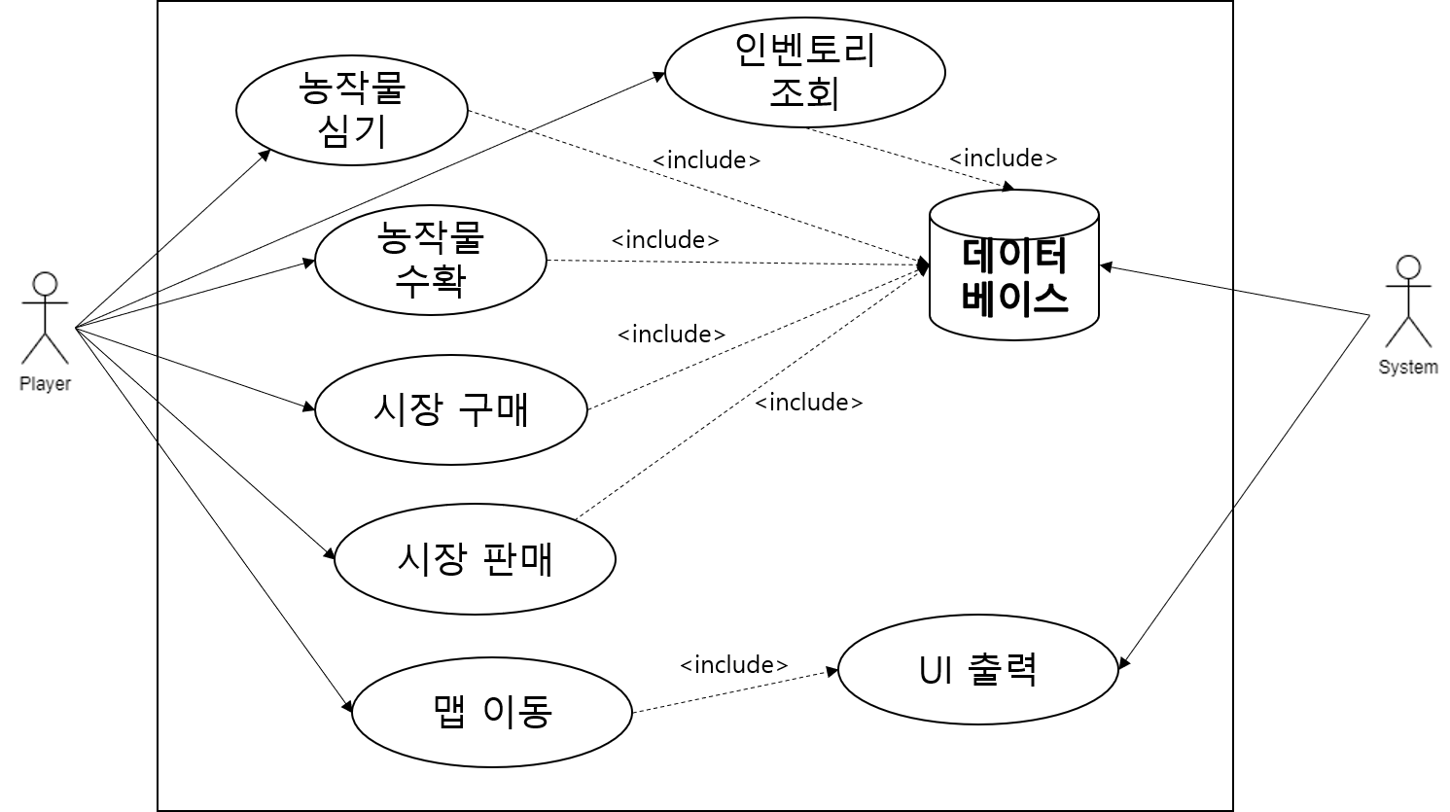
프로젝트 수행 과정
프로그램 분석
요구사항 분석
유스케이스 다이어그램

Slide 9
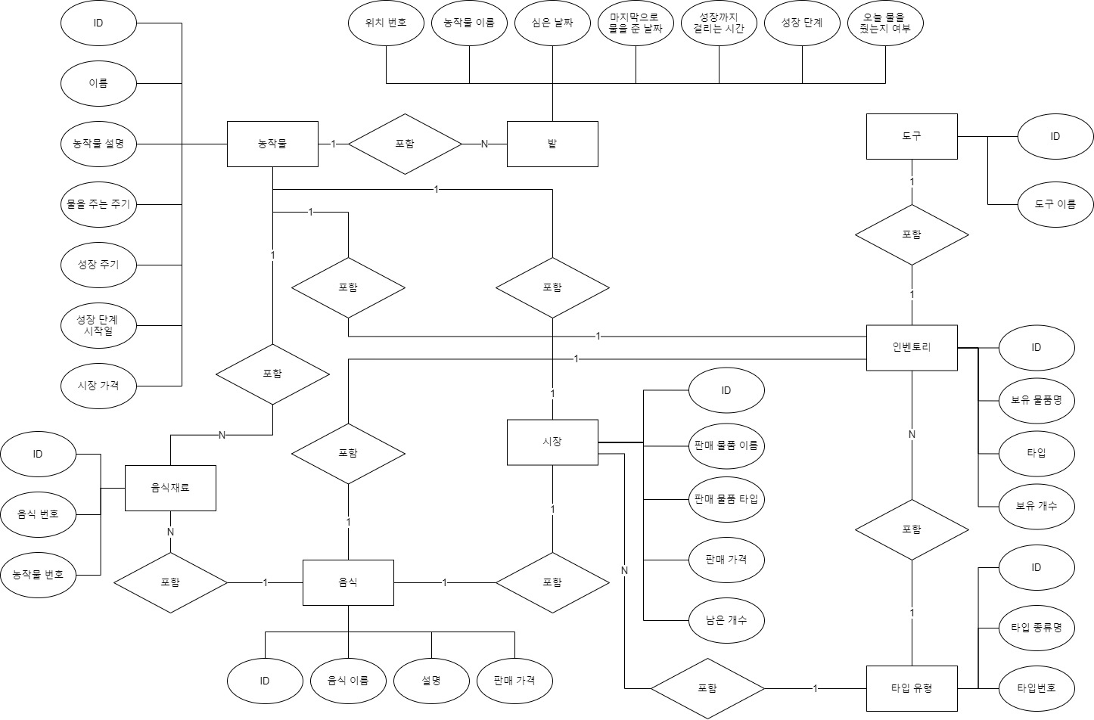
프로젝트 수행 과정
프로그램 설계
ERD

Slide 10
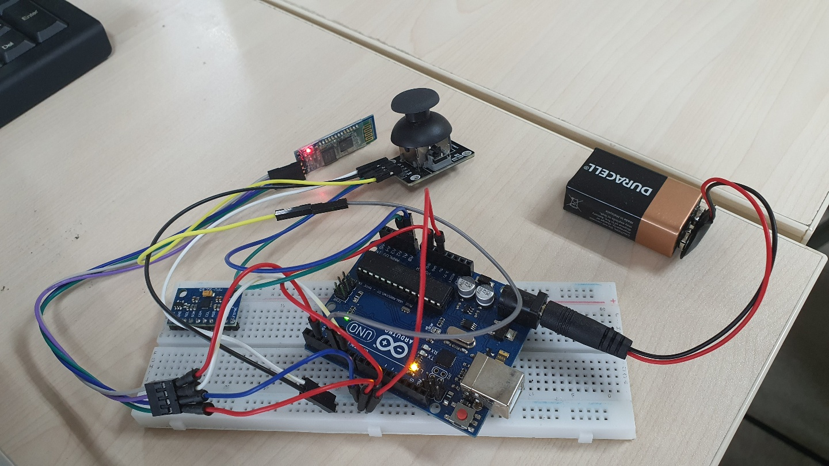
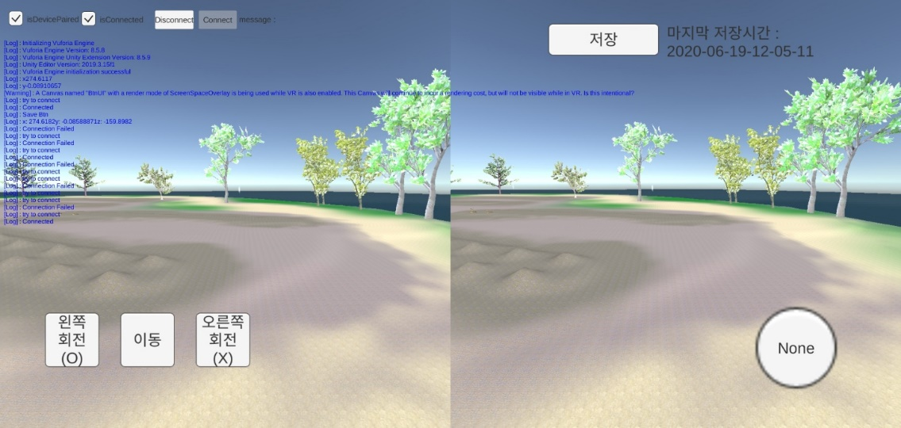
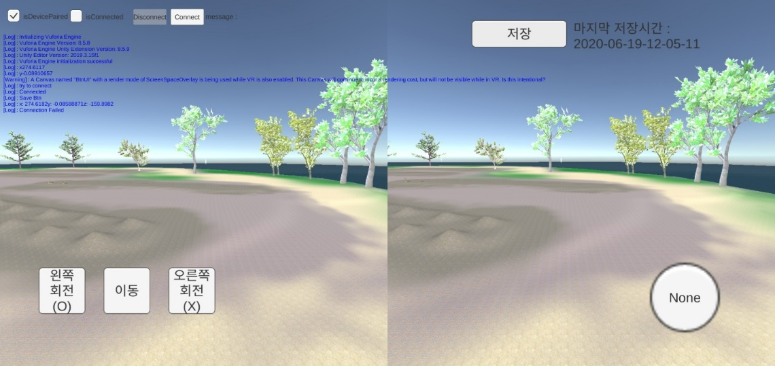
프로젝트 수행 과정
컨트롤러 제작
스마트폰에서 연결 확인

Slide 11
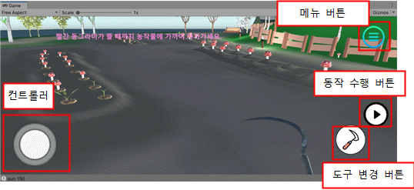
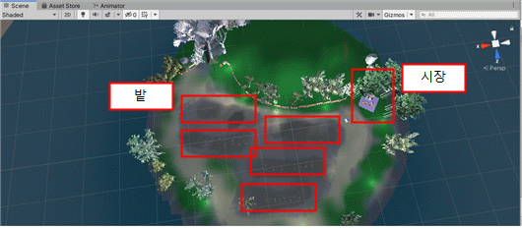
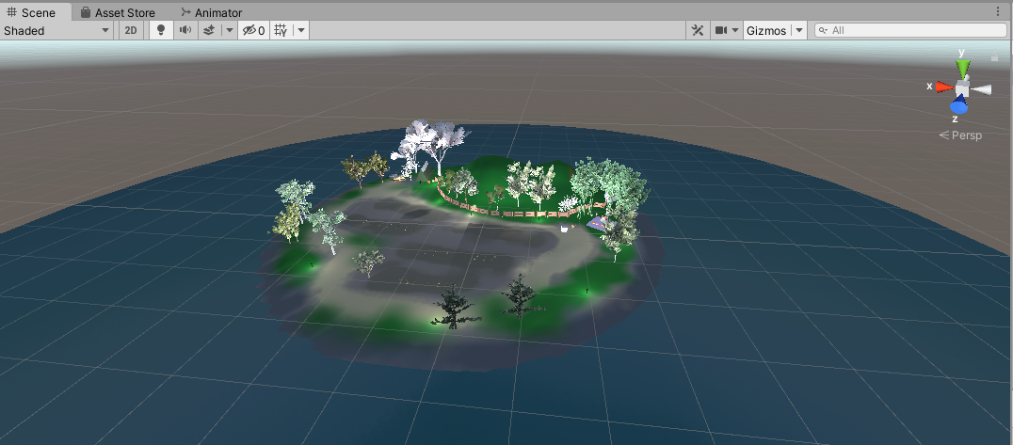
프로젝트 수행 과정
UI

Slide 12
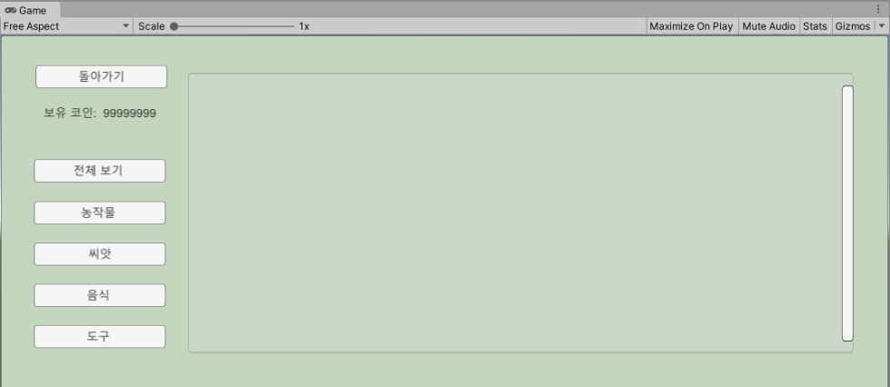
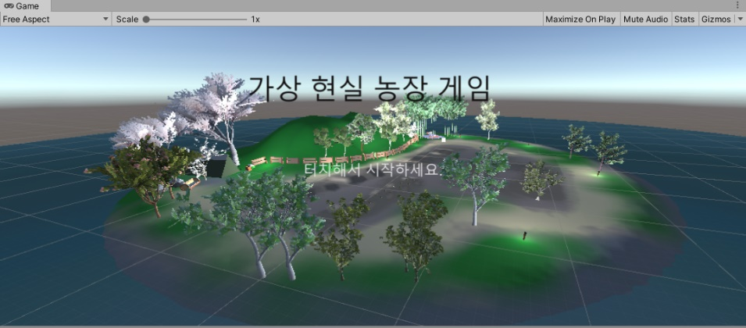
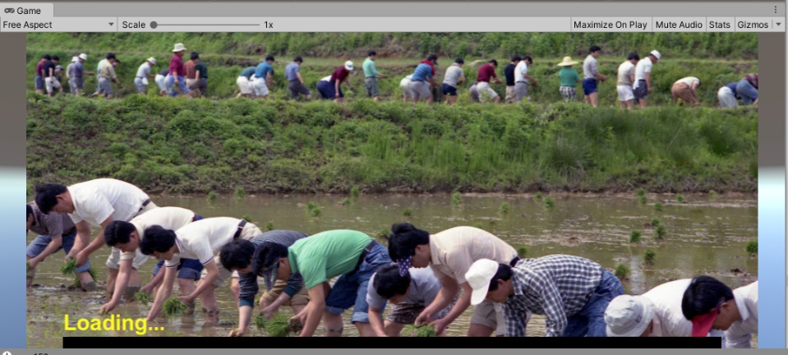
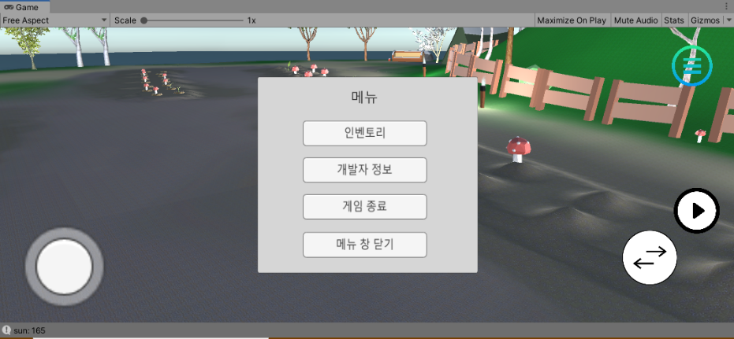
프로젝트 수행 과정
UI
inventory 창 | 메인 화면
로딩 창 | 메뉴

Slide 13
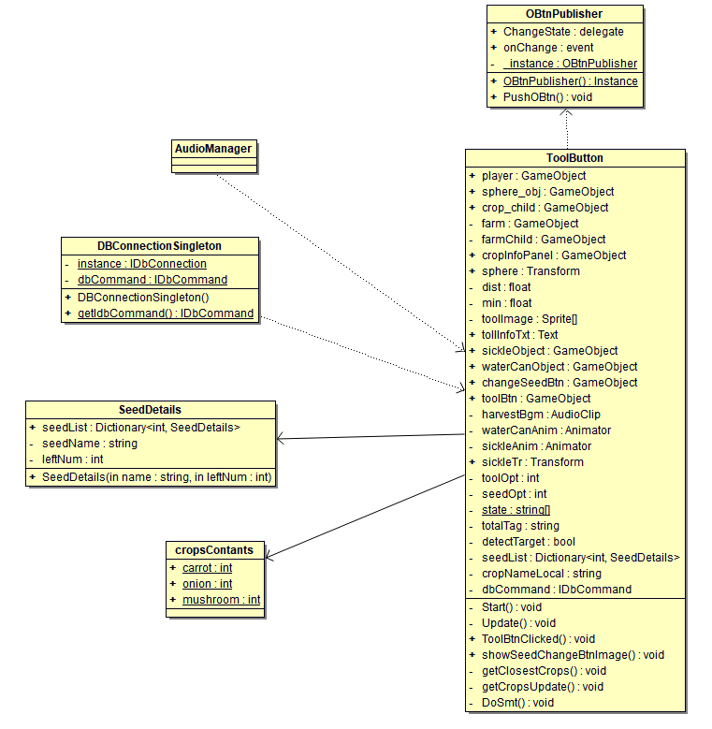
프로젝트 수행 과정 – 클래스 다이어그램
농작물 전체 기능

Slide 14
프로젝트 수행 과정
농작물
이벤트 흐름 | 사용자 | 시스템
 | 1. 사용자가 도구를 '씨앗 심기'로 바꾼다.
 |  | 2. 사용자가 가진 씨앗 중 하나를 ui에 표시한다.
 |  | 3. 사용자로부터 가장 가까운 밭의 위치를 찾는다.
 | 4. 사용자가 밭에 다가간다.
 |  | 5. 일정 반경에 다가갔을 때, 사용자와 가장 가까이 있는 spot 위에 표식을 띄운다.
 | 6. 사용자가 씨앗의 종류를 바꾼다.
 |  | 7. 사용자가 가진 씨앗을 순서대로 보여준다.
 | 8. 사용자가 o 버튼을 누른다. (씨앗을 심는다.)
 |  | 9. 선택된 씨앗과 맞는 작물을 밭에 심는다.
 |  | 10. 이미 밭에 씨앗이 심어져있다면, 해당 위치에는 심을 수 없다고 알려준다.
작물 심기
유스케이스명 | 작물 심기
액터 | 사용자, 시스템
유형 | 농작물
개요 | 밭에 작물을 심는다.
사전조건 | 사용 가능한 밭과 씨앗이 있다.
사후조건 | 밭에 작물이 심어진다.

Slide 15
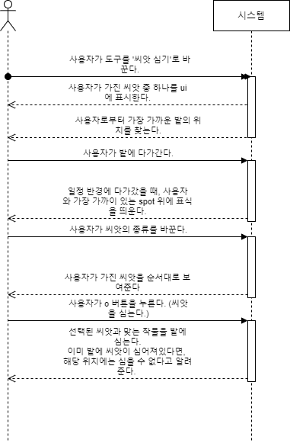
프로젝트 수행 과정 – 유스케이스 다이어그램
농작물
작물 심기

Slide 16
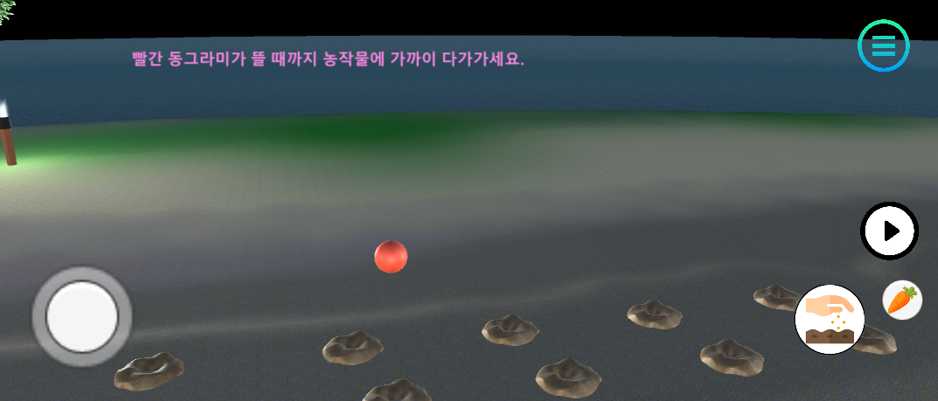
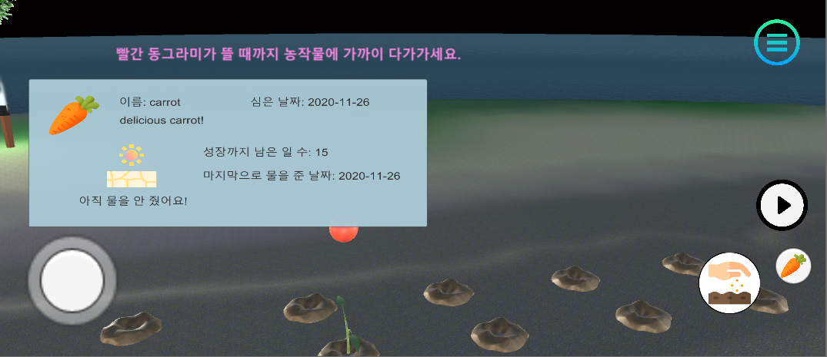
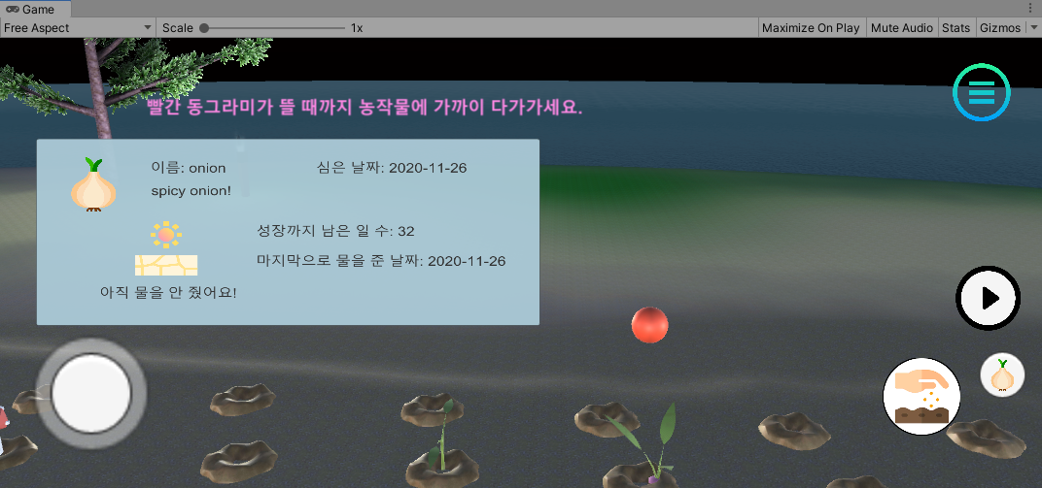
프로젝트 수행 과정 – 실행 화면
농작물
작물 심기

Slide 17
프로젝트 수행 과정
농작물
이벤트 흐름 | 사용자 | 시스템
 | 1. 사용자가 농작물에 가까이 다가간다.
 |  | 2. 사용자의 근처에 있는 농작물이 어떤 건지 농작물 위에 원 오브젝트를 띄워서 알려준다.
 | 3. 사용자가 물뿌리개 도구로 물을 준다.
 |  | 4. 농작물의 ‘물을 준 상태’ 정보가 갱신된다.
 |  | 5. 농작물의 ‘마지막으로 물을 준 날짜’ 정보가 갱신된다.
 | 6. 농작물 정보 창에서 갱신된 농작물 정보를 확인한다.
작물에 물주기
유스케이스명 | 작물에 물 주기
액터 | 사용자, 시스템
유형 | 플레이어
개요 | 사용자가 농작물에 물을 준다.
사전조건 | 사용자의 근처에 농작물이 있다.
사후조건 | 농작물의 상태가 ‘물을 준 상태’로 변한다.

Slide 18
프로젝트 수행 과정 – 유스케이스 다이어그램
프로젝트 수행 과정
농작물
작물에 물주기

Slide 19
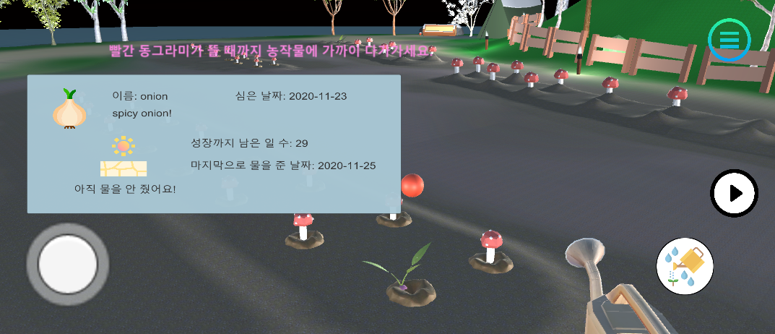
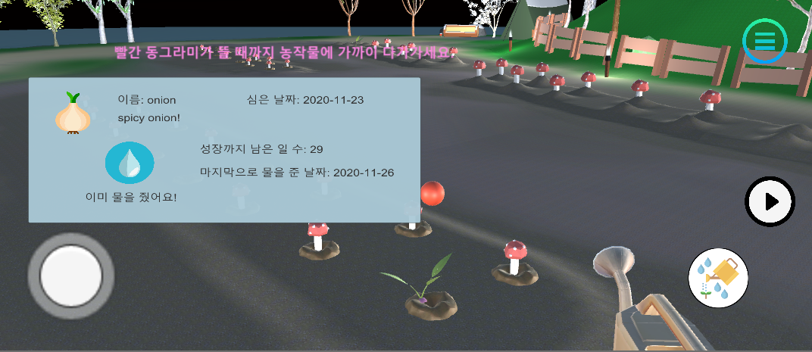
프로젝트 수행 과정 – 실행 화면
프로젝트 수행 과정
농작물
작물에 물주기

Slide 20
프로젝트 수행 과정
농작물
작물 수확
이벤트 흐름 | 사용자 | 시스템
 | 1. 사용자가 '낫' 도구를 선택한다.
 |  | 2. 사용자로부터 가장 가까운 밭의 위치를 찾는다.
 | 3. 사용자가 'o' 버튼을 눌러서 수확한다.
 |  | 4. 농작물이 밭에서 사라진다.
 |  | 5. 사용자의 인벤토리에서 해당 농작물을 찾아서 개수를 1 증가시킨다.
유스케이스명 | 작물 수확
액터 | 사용자, 시스템
유형 | 농작물
개요 | 밭에 심은 작물을 수확한다.
사전조건 | 밭에 심은 작물이 완전히 자랐다.
사후조건 | 작물을 밭에서 수확하며, 밭에서 작물이 사라지고 사용자의 인벤토리에 작물이 하나 추가된다.

Slide 21
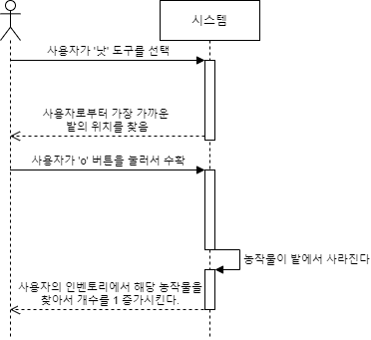
프로젝트 수행 과정 – 시퀀스 다이어그램
프로젝트 수행 과정
농작물
작물 수확

Slide 22
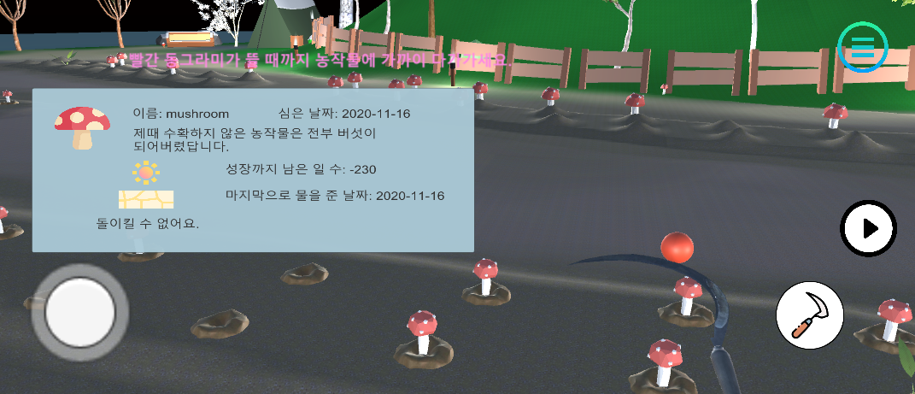
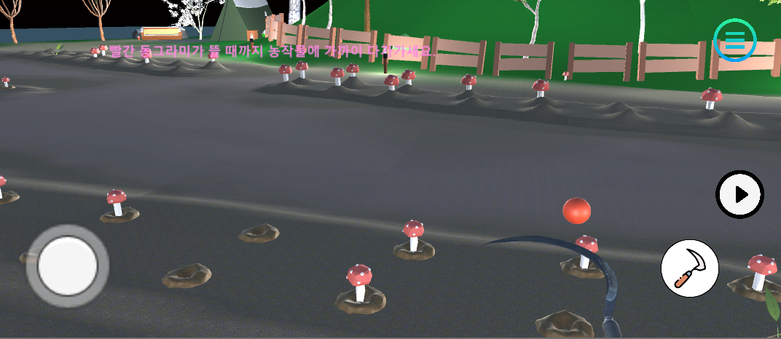
프로젝트 수행 과정 – 실행 화면
프로젝트 수행 과정
농작물
작물 수확

Slide 23
프로젝트 수행 과정
농작물
작물 정보
이벤트 흐름 | 사용자 | 시스템
 | 1. 사용자가 농작물에 가까이 다가간다.
 |  | 2. 사용자의 근처에 있는 농작물이 어떤 건지 농작물 위에 원 오브젝트를 띄워서 알려준다.
 |  | 3. 해당 농작물의 정보가 출력된다.
 | 4. 농작물 정보를 확인한다.
유스케이스명 | 작물 정보 확인
액터 | 사용자, 시스템
유형 | 플레이어
개요 | 사용자가 보고 있는 농작물에 대한 정보를 제공한다.
사전조건 | 사용자의 근처에 농작물이 있다.
사후조건 | 해당 농작물의 정보창이 출력된다.

Slide 24
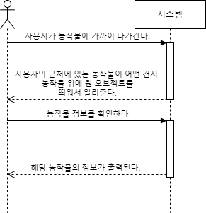
프로젝트 수행 과정 – 유스케이스 다이어그램
프로젝트 수행 과정
농작물
작물 정보

Slide 25
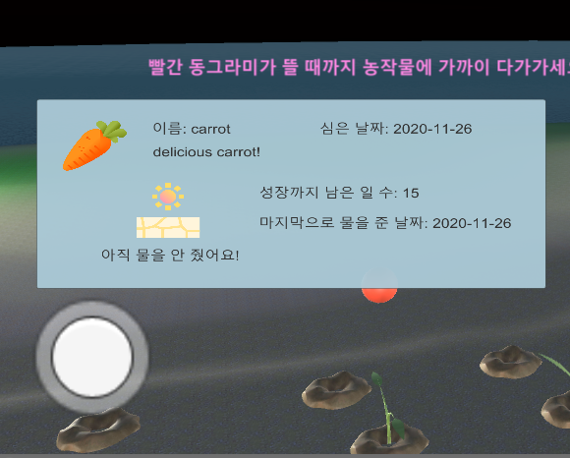
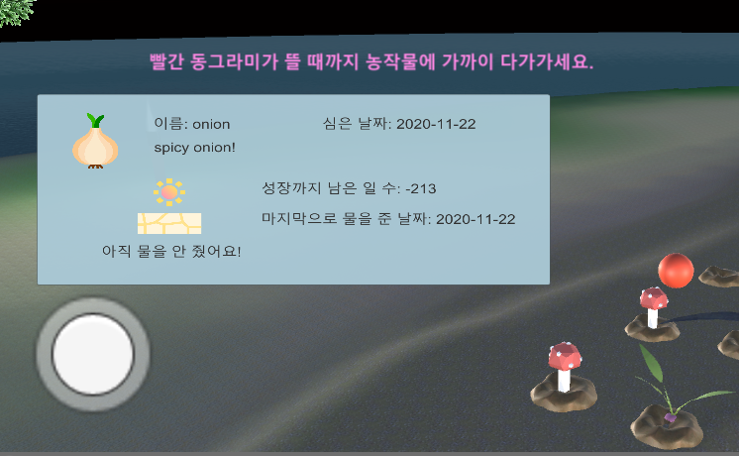
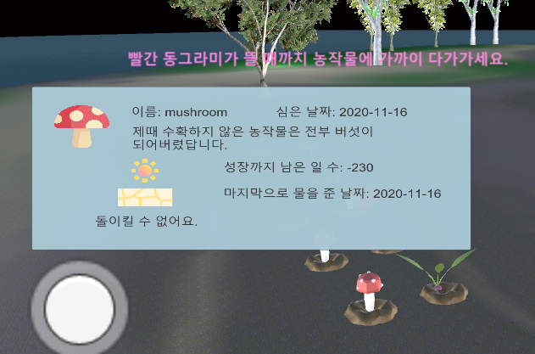
프로젝트 수행 과정 – 실행 결과
프로젝트 수행 과정
농작물
작물 정보

Slide 26
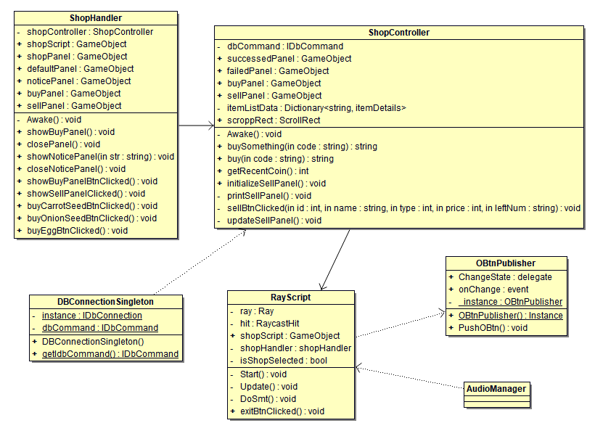
프로젝트 수행 과정 – 클래스 다이어그램
시장 기능

Slide 27
프로젝트 수행 과정
시장
시장 구매
이벤트 흐름 | 사용자 | 시스템
 | 1. 사용자가 시장에 들어간다.
 |  | 2. 시장에서 판매하는 물품의 목록을 출력한다.
 | 3. 사용자가 물품을 구매한다.
 |  | 4. 사용자가 가진 코인을 감소시킨다. (E-1)
 |  | 5. 사용자의 인벤토리에 물품의 재고를 1만큼 추가한다.
유스케이스명 | 시장 구매
액터 | 사용자, 시스템
유형 | 플레이어
개요 | 사용자가 시장에서 물건을 구매한다.
사전조건 | 사용자가 시장 창을 열고있다.
사후조건 | 사용자의 인벤토리에 물건이 추가되고, 사용자가 보유한 코인이 줄어든다.

Slide 28
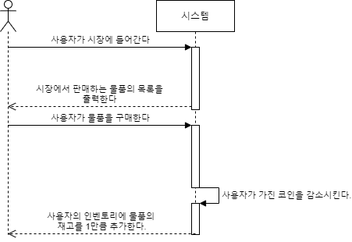
프로젝트 수행 과정 – 유스케이스 다이어그램
프로젝트 수행 과정
시장
시장 구매

Slide 29
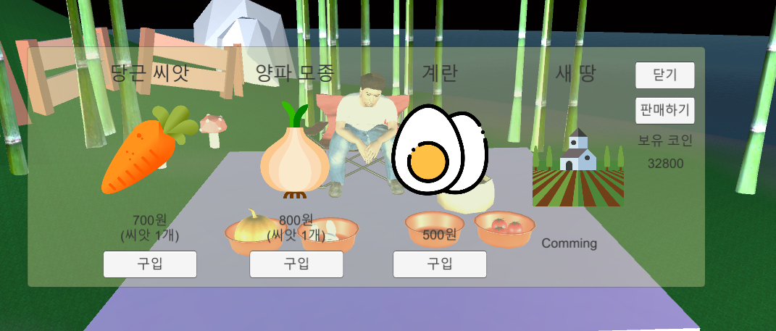
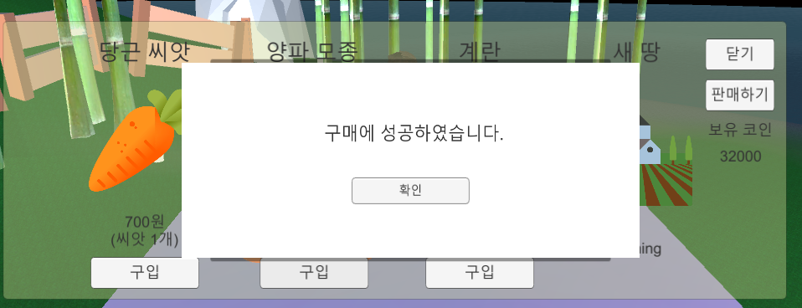
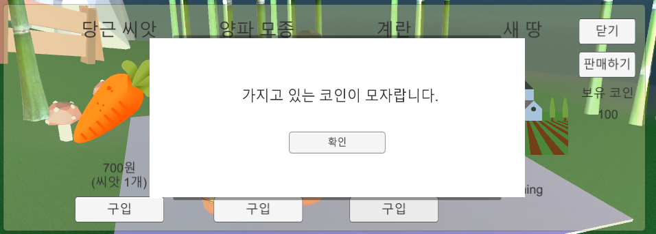
프로젝트 수행 과정 – 실행 결과
프로젝트 수행 과정
시장
시장 구매

Slide 30
프로젝트 수행 과정
시장
시장 판매
이벤트 흐름 | 사용자 | 시스템
 | 1. 사용자가 시장에서 판매 페이지에 들어간다.
 |  | 2. 시장에서 그날 판매하는 물품의 목록을 출력한다.
 | 3. 사용자가 판매 버튼을 누른다.
 |  | 4. 사용자의 농작물 개수가 1만큼 줄어들고, 농작물의 가격만큼 코인이 늘어난다.
유스케이스명 | 시장 판매
액터 | 사용자, 시스템
유형 | 플레이어
개요 | 사용자가 시장에서 농작물을 판매한다.
사전조건 | 사용자가 농작물을 가지고 있다.
사후조건 | 사용자가 가진 농작물의 수가 줄어들고, 코인이 늘어난다.

Slide 31
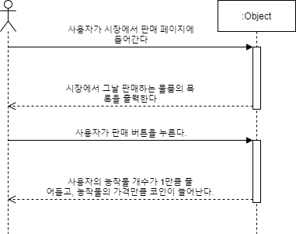
프로젝트 수행 과정 – 유스케이스 다이어그램
프로젝트 수행 과정
시장
시장 판매

Slide 32
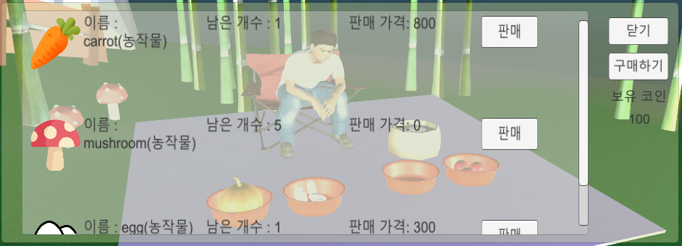
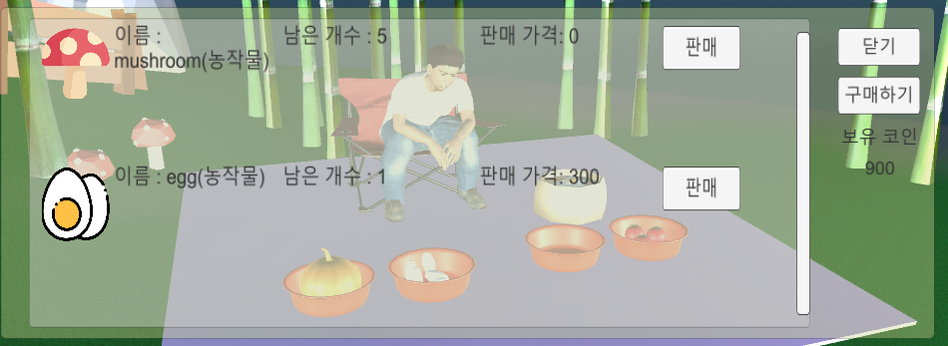
프로젝트 수행 과정 – 실행 결과
프로젝트 수행 과정
시장
시장 판매

Slide 33
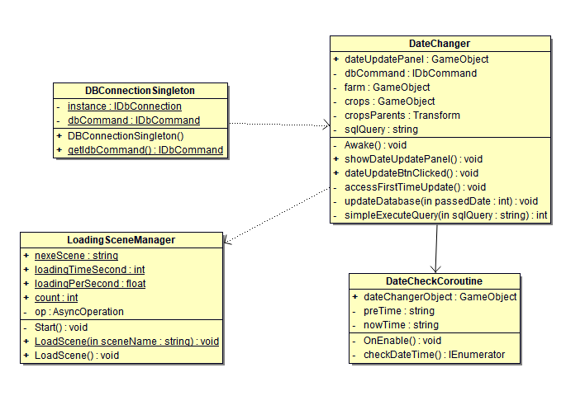
프로젝트 수행 과정 – 클래스 다이어그램
날짜 갱신 기능

Slide 34
프로젝트 수행 과정
날짜 갱신
이벤트 흐름 | 사용자 | 시스템
 | 1-1. 사용자가 게임에 접속해 있을 때, 현실에서 날짜가 바뀐다.
 | 1-2. 사용자의 마지막 접속일로부터 날짜가 변경되었다.
 |  | 2. 코루틴에서 날짜 변경을 감지한다.
 |  | 3. 사용자에게 날짜 변경 관련 팝업을 보여준다.
 | 4. 사용자가 팝업창에서 '확인 및 저장' 버튼을 누른다. (E-1)
 |  | 5. 밭에 있는 ‘농작물 성장 단계’, ‘물을 준 여부’ 정보 값이 갱신된다.
 |  | 6. UI를 불러온다.
유스케이스명 | 날짜 갱신(사용자 접속 중)
액터 | 사용자, 시스템
유형 | 플레이어
개요 | 날짜가 지남에 따라 밭에 있는 농작물의 성장 상태 정보가 갱신된다.
사전조건 | 사용자의 마지막 접속일로부터 날짜가 변경되거나, 사용자의 게임 접속 중에 날짜가 지난다.
사후조건 | FARM 데이터베이스가 갱신되며, 이 정보를 바탕으로 UI가 구성된다.

Slide 35
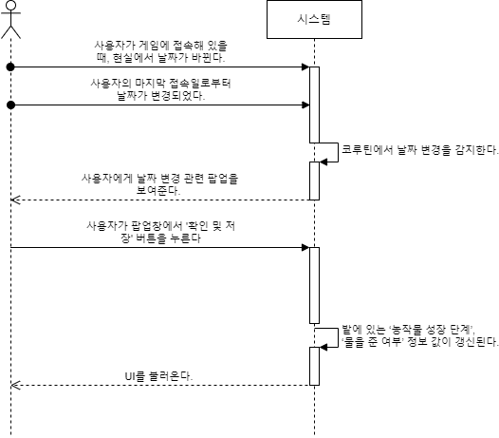
프로젝트 수행 과정 – 유스케이스 다이어그램
프로젝트 수행 과정
날짜 갱신
(사용자 접속 중)

Slide 36
프로젝트 수행 과정 – 유스케이스 다이어그램
프로젝트 수행 과정
날짜 갱신
(사용자 접속 시)

Slide 37
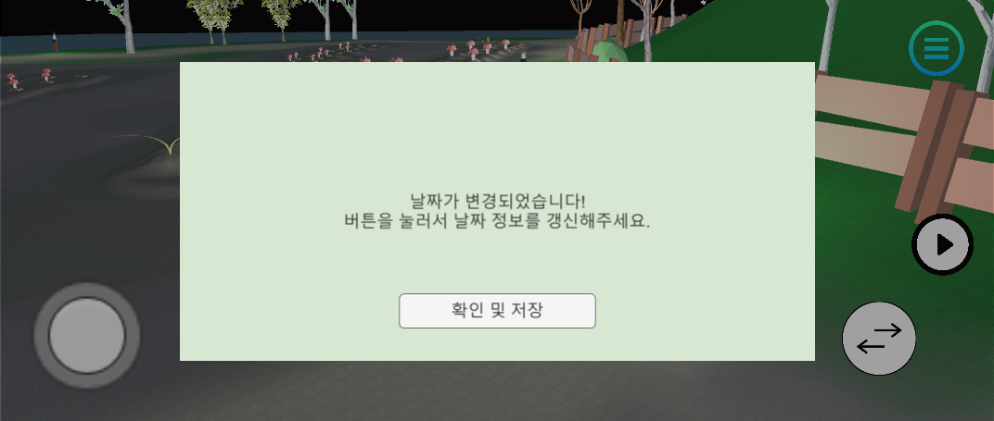
프로젝트 수행 과정 – 실행 결과
프로젝트 수행 과정
날짜 갱신
(사용자 접속 시)

Slide 38
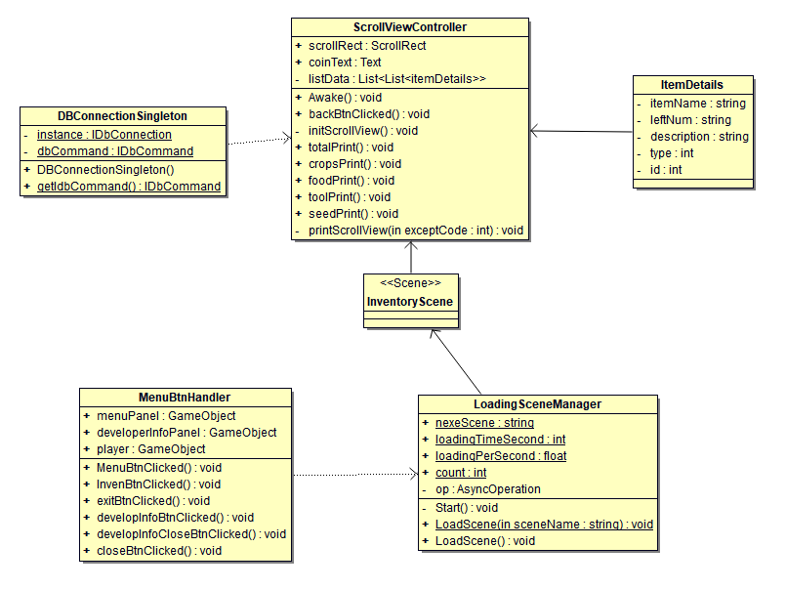
프로젝트 수행 과정 – 클래스 다이어그램
인벤토리 기능

Slide 39
프로젝트 수행 과정
인벤토리 확인
이벤트 흐름 | 사용자 | 시스템
 | 1. 사용자가 인벤토리 버튼을 누른다.
 |  | 2. 인벤토리 창을 로딩한다.
 |  | 3. 사용자가 가진 아이템 목록을 스크롤 뷰에 출력한다.
 | 4. 사용자가 아이템 세부 항목 버튼(농작물, 음식, 씨앗, 도구)을 누른다.
 |  | 5. 세부 항목에 해당되는 아이템만 스크롤 뷰에 출력한다.
유스케이스명 | 인벤토리 확인
액터 | 사용자, 시스템
유형 | 플레이어
개요 | 사용자가 인벤토리를 통해서 자신이 가진 아이템 목록을 확인한다.
사전조건 | -
사후조건 | -

Slide 40
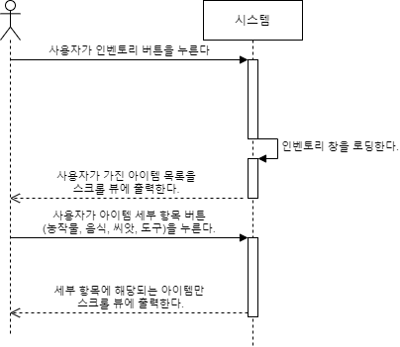
프로젝트 수행 과정 – 유스케이스 다이어그램
프로젝트 수행 과정
인벤토리 확인

Slide 41
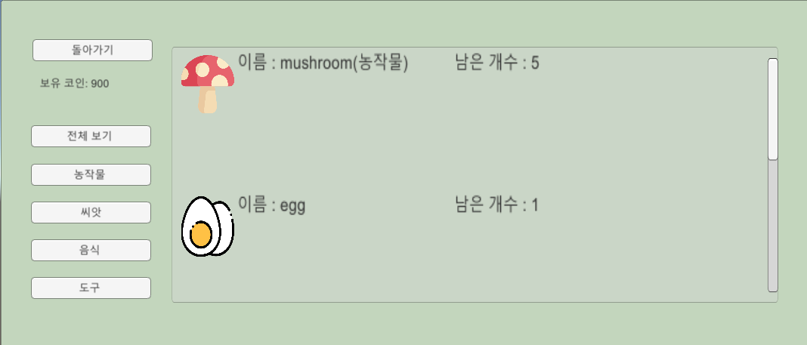
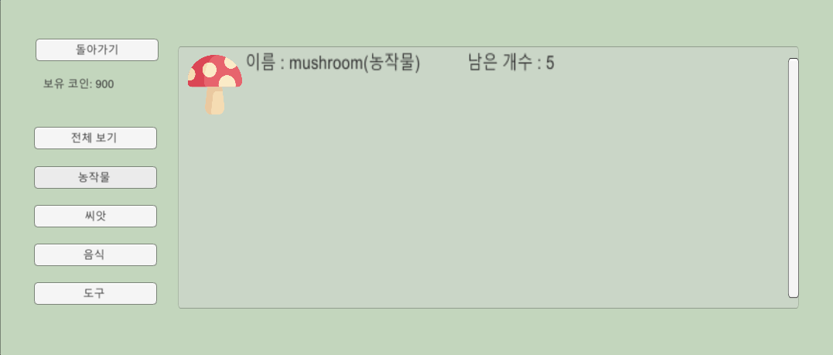
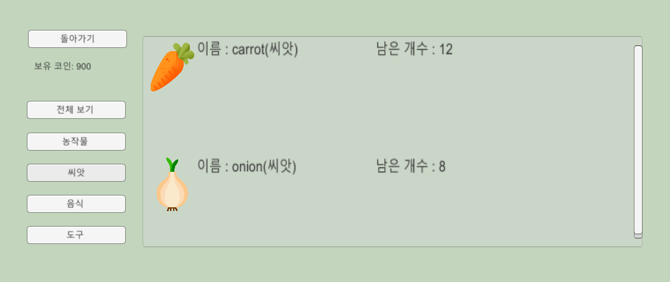
프로젝트 수행 과정 – 실행 결과
프로젝트 수행 과정
인벤토리 확인

Slide 42
프로젝트 수행 과정
사용자 동작 실행
이벤트 흐름 | 사용자 | 시스템
 | 사용자가 ‘씨앗 심기’ 상태에서 ‘실행’ 버튼을 누른다.
 |  | 2. 밭에 씨앗이 심어진다.
 | 3. 사용자가 ‘낫’ 상태에서 ‘실행’ 버튼을 누른다.
 |  | 4. 농작물을 수확한다.
 | 5. 사용자가 ‘물뿌리개’ 상태에서 ‘실행’ 버튼을 누른다.
 |  | 6. 농작물에 물을 준다.
 | 7. 사용자가 시장을 보고 ‘실행’ 버튼을 누른다.
 |  | 8. 시장에 들어간다.
유스케이스명 | 사용자 동작 실행
액터 | 사용자, 시스템
유형 | 플레이어
개요 | 4가지 행동 ‘시장 진입’, ‘씨앗 심기’, ‘작물 수확’, ‘물 주기‘가 상황에 따라
사전조건 | 사용자가 ‘실행’ 버튼을 누른다.
사후조건 | 상황에 따라 다른 동작이 수행된다.

Slide 43
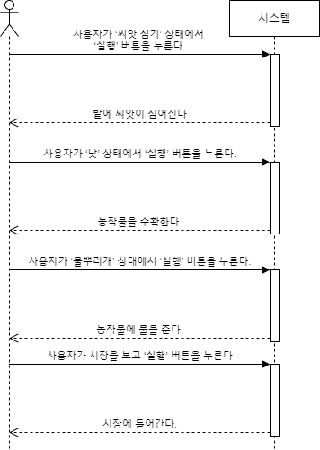
프로젝트 수행 과정 – 유스케이스 다이어그램
프로젝트 수행 과정
사용자 동작 실행

Slide 44
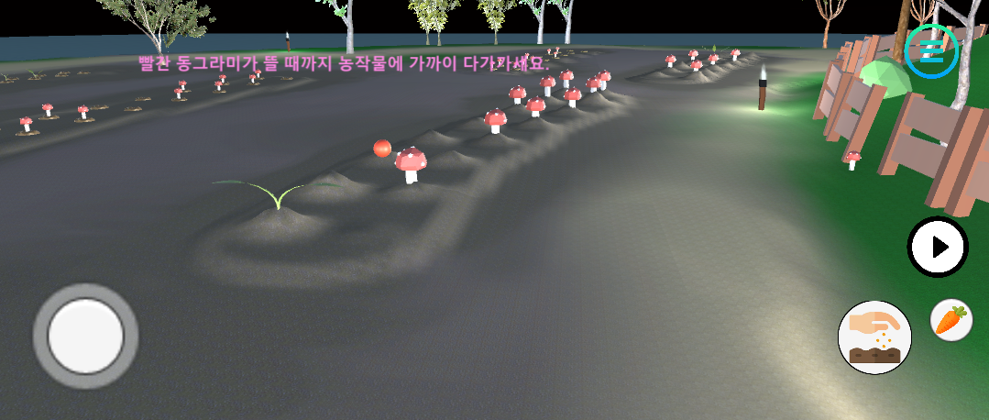
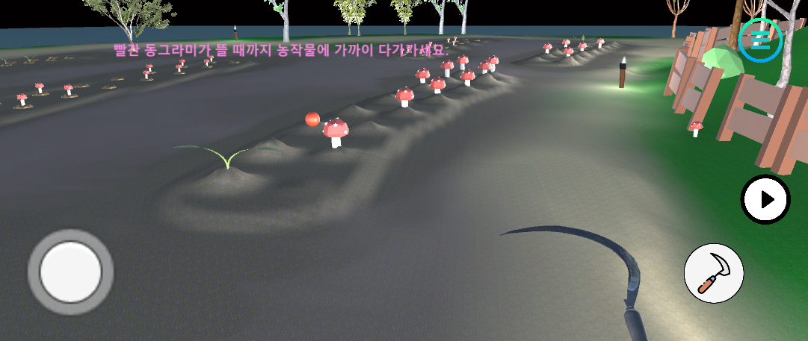
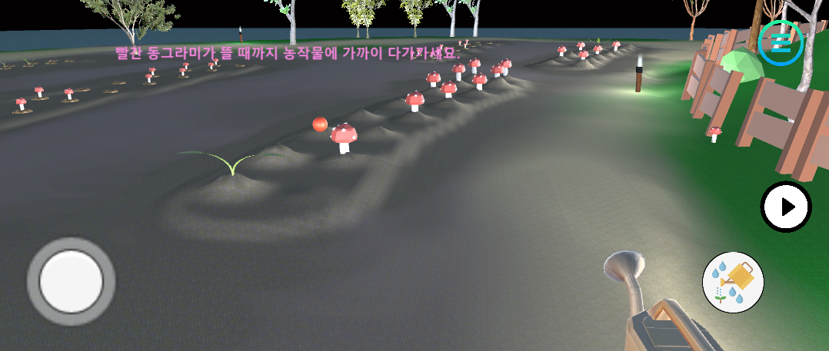
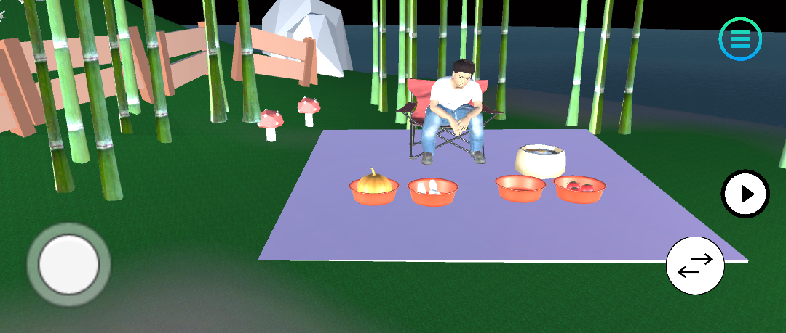
프로젝트 수행 과정 – 실행 결과
프로젝트 수행 과정
사용자 동작 실행

Slide 45
프로젝트 수행 과정
로딩 창 출력
유스케이스명 | 로딩 창 출력
액터 | 사용자, 시스템
유형 | 플레이어
개요 | 데이터 로딩이 오래 걸릴 때 로딩 창을 출력한다.
사전조건
사후조건 | 데이터를 성공적으로 다운받아온다.
이벤트 흐름 | 사용자 | 시스템
 | 1. 게임을 처음으로 시작하거나 인벤토리 창에 들어간다.
 |  | 2. 로딩 창이 출력된다.
 | 3. 이동을 원하는 창으로 이동한다.

Slide 46
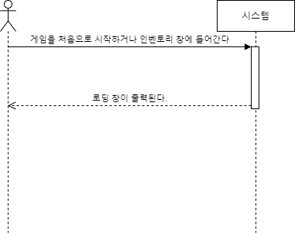
프로젝트 수행 과정 – 유스케이스 다이어그램
프로젝트 수행 과정
로딩 창 출력

Slide 47

프로젝트 수행 과정 – 실행 결과
프로젝트 수행 과정
로딩 창 출력

Slide 48

프로젝트 수행 과정 – 유스케이스 다이어그램
프로젝트 수행 과정
BGM 삽입
싱글턴 패턴 적용
-> 음악 컨트롤러가 하나만 존재

Slide 49

프로젝트 수행 과정
테스트
SONARQUBE & 정적분석

Slide 50

프로젝트 수행 과정
테스트
시스템 테스트

Slide 51

프로젝트 수행 과정
난독화

Slide 52



프로젝트 결과
수행 결과
완성된 컨트롤러와 게임 실행 화면

Slide 53


프로젝트 결과
수행 결과
간단한 실행 동영상
블루투스 연결
동작 확인(저장, 이동, 시전, 버튼 동작)

Slide 54



프로젝트 결과
수행 결과
실행
Unity
스마트폰

Slide 55
프로젝트 결과
달성도
수행내용 | 구현 여부
블루투스 연결과 조이스틱을 아두이노에 연결하고 어플과 통신하도록 설정 | ○
유니티로 맵 제작을 하여 전제적인 맵을 제작하고 오브젝트를 추가 | ○
사용자가 UI 버튼을 이용해서 게임을 하고 조이스틱을 통해 맵에서 이동할 수 있다. | ○
사용자가 도구를 사용해서 농작물을 심고 수확할 수 있다. | ○
사용자가 농작물이 성장하는 걸 확인할 수 있다. | △
사용자가 시장에서 물건을 구매/판매할 수 있다. | ○
사용자가 자신이 보유한 아이템을 확인할 수 있다. | ○
사용자가 데이터베이스에 저장된 게임 정보를 사용할 수 있다. | ○
로딩이 오래 걸릴 때 로딩창을 보여준다. | ○
사용자가 음식을 요리하고 먹을 수 있다. | ✕
사용자가 bgm을 들을 수 있다. | ○
블루투스로 조이스틱(컨트롤러)의 값을 원하는대로 송출하게 설정한다. | ○
자이로 센서를 사용한다. | ✕
맵과 기능을 구현한 유니티를 어플로 변환하여 휴대폰에서도 작동 | △

Slide 56
프로젝트 결과
역할수행평가
이름 | 내용 | 점수
김일환 | 게임 제작에 필요한 컨트롤러를 아두이노를 사용하여 개발하고 블루투스 모델을 이용하여 스마트폰과 연동 후 조작이 가능하도록 개발함 게임 조작은 가능, 하지만 스마트폰과의 연결이 안정적이지 못함 | 20
김현직 | 게임 조작에 필요한 전체적인 UI 및 컨트롤러 구현. 농작물 심기, 물 주기 구현 | 20
권미소 | 농작물 정보, 수확 기능 및 시장 기능 구현. | 20
남영우 | 게임 로딩창, BGM 기능 구현. sonarqube를 통한 정적분석, 코드 난독화 작업 수행함. | 20
김희정 | 데이터베이스 연결, 날짜 갱신, 인벤토리, 사용자 동작 구현. | 20

Slide 57
프로젝트 결과
설계 구성요소
항목 | 내 용
계획 | 스마트폰에서 게임 가능하도록 제작하기로 결정. 무선으로 게임을 조작 가능한 컨트롤러를 위해서 저렴하게 구할 수 있는 아두이노를 사용하여 제작 게임 플레이어가 다양한 경험, 체험이 가능하도록 기능을 구현하고 이러한 기능을 쉽게 사용할 수 있도록 UI를 제작
분석 | ‘요구사항 분석표 작성
시스템 설계 | ERD작성 확장 유스케이스 작성
상세 설계 | 클래스가 자신의 고유한 책임을 부여 unity의 특성과 효율성을 고려해서 대부분의 변수를 public으로 지정하고 inspector를 사용해서 접근 모바일과 vr 버전을 선택해서 할 수 있는 게임을 개발하는 것으로 방향을 전환 시스템 시퀀스 다이어그램과 클래스 다이어그램을 작성
구현 | 데이터베이스, 아두이노, 안드로이드 스튜디오를 유니티를 사용하여 하나로 작동하도록 구현 안드로이드 스튜디오를 사용하여 기본적인 게임 개발 환경과 조이스틱을 무선으로 연결 가능한 환경을 구성 데이터베이스를 사용하여 게임저장과 수확물 등 게임 진행에 필요한 데이터를 저장 아두이노를 사용하여 조이스틱을 개발하고 블루투스 모듈을 사용하여 스마트폰과 연동 후 게임에 적용되도록 구현 구현한 기능을 쉽게 사용할 수 있도록 UI를 구현
테스팅 (시험) | 스마트폰에서 문제없이 구동 가능한지 확인 게임 조작에 필요한 아두이노 조이스틱이 블루투스로 스마트폰과 연동에 문제가 없는지 확인 게임에 필요한 기능이 문제없이 구현되었는지 확인 sonarqube를 사용해서 정적분석을 하고 결함을 제거

Slide 58
프로젝트 결과
현실적 제한조건
경제 | 코로나 장기화로 인한 수익창출 가능성. 간단한 컨트롤러만 사면 게임을 즐길 수 있어 경제적.
환경 영향 | 집 안에서도 간단히 움직일 수 있으며, 도심에서 멀리 이동하지 않고도 자연친화적인 세계로 들어가 자신만의 텃밭을 가꾸는 경험 제공 아동을 위한 자연 교육 게임으로도 활용 가능 한국의 농작물들과 자연의 모습을 직접 체험 가능
보안성 (Security) | SonarQube를 통한 정적분석으로 결함을 제거 Unity 빌드의 Scripting Backend 설정을 IL2CPP 옵션으로 설정하여 코드 난독화를 수행
윤리 | 기본적으로 무료로 사용 가능한 유니티의 오픈소스를 사용하여 개발을 진행 게임에 필요한 음악, 오브젝트 등은 무료로 사용 가능한 자료를 사용

Slide 59
프로젝트 결과
현실적 제한조건
미학 | 버튼에 이미지를 넣어서 버튼의 역할을 직관적이고 쉽게 알 수 있게 함. 컨트롤러를 조이스틱 형으로 구현해서 사용자가 편하게 맵을 이동할 수 있도록 함. 한국적 배경을 고려해서 맵을 구현.
안전성 | 로컬에서 진행되는 게임이기 때문에 사용자 정보나 개인정보 등을 유출 가능성 낮음.
생산성 | 스마트폰을 메인으로 개발하기 때문에 사용자들이 쉽게 접할 수 있다. 아두이노를 사용하여 컨트롤러를 제작하였기 때문에 사용자가 추가적인 기능을 추가하거나 업그레이드할 수 있다. . github를 통해서 형상 관리를 하였다.
산업표준 | uml 다이어그램을 통해서 설계하고 개발을 진행하였다.
기타 | 유니티를 중심으로 안드로이드 스튜디오, 아두이노, SQList, 비주얼 스튜디오를 사용하여 하나의 프로젝트로 개발하였다. VR게임 제작을 위해 VR 프레임 워크를 사용하였다. 기본 베이스가 되는 C#코드를 SonarQube 사용하여 정적분석 후 코드결함을 제거하였다.

Slide 60
감사합니다.

